Slide 1
технология «дебаты» как средство формирования ууд
Кубанова Светлана Игоревна,
учитель английского языка
ГБОУ школы №455
Колпинского района Санкт-Петербурга

Slide 2
Я пришел сюда спорить,
чтобы научиться мыслить.
Л.Ф. Лосев

Slide 3
Результативность обучения в современных условиях связана с переходом к личностно-ориентированным, развивающим технологиям, которые помогают не только приобрести знания, умения и навыки по предмету, но и сформировать компетенции и универсальные учебные действия, необходимые для адаптации в современном обществе.
Одной из таких технологий является технология «Дебаты».

Slide 4
Что такое Дебаты?
«Деба́ты (англ. debate, debating) — это формальный метод ведения спора, при котором стороны взаимодействуют друг с другом, представляя определенные точки зрения, с целью убедить третью сторону (зрителей, судей и т. д.)
Дебаты – современная педагогическая технология, представляющая собой особую форму дискуссии, которая проводится по определенным правилам. Дебаты – соревнование между «играющими», действия которых ограничены определенными условиями и правилами. Дебаты – целенаправленный и упорядоченный, структурированный обмен идеями, суждениями, мнениями.

Slide 6
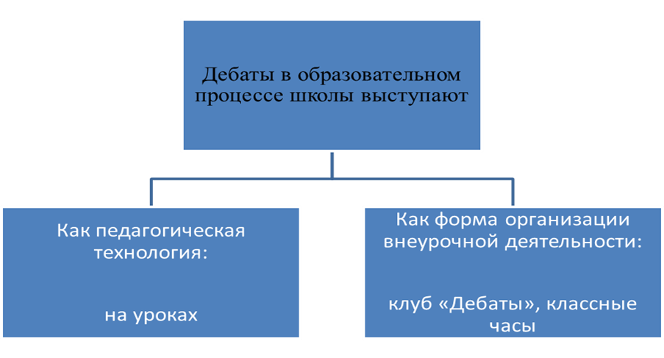

Slide 7
Дебаты в учебном процессе встречаются в следующих формах:
как форма урока;
как элемент урока: актуализация знаний, организация самостоятельной работы учеников, обобщение, систематизация, закрепление учебного материала, обеспечение "обратной связи";
как форма аттестации и тестирования учащихся.

Slide 8
Дебаты как элемент урока выступают в следующих формах
Экспресс
-дебаты
Скоростные
дебаты
Модифицированные дебаты
Классические дебаты

Slide 9
Формирование УУД при использовании технологии «Дебаты»
Познавательные
1. Формирование и развитие основ читательской компетенции
2. Формирование умений и навыков, связанных с культурой устной и письменной речи
3. Формирование основ реализации проектно-исследовательской деятельности
4. Овладение логическими действиями

Slide 10
Формирование УУД при использовании технологии «Дебаты»
Регулятивные
Формирование мотивационно-самоорганизационных состояний школьников
2. Формирование компонентов учебной деятельности (целеполагание, мотивация, контроль, оценка)
3. Формирование навыков планирования своей деятельности
4. Формирование умений работать по алгоритму

Slide 11
Формирование УУД при использовании технологии «Дебаты»
Личностные
1. Формирование действий нравственно-этического оценивания
2. Формирование действия смыслообразования, нравственной оценки поступка
3. Формирование эстетической оценки окружающего мира

Slide 12
Формирование УУД при использовании технологии «Дебаты»
Коммуникативные
1. Формирование коммуникативных действий (излагать свое мнение в монологе, диалоге, аргументировать свою точку зрения, подтверждать фактами, спорить и отстаивать свою позицию не враждебным для оппонентов образом).

Slide 13
Принципы дебатов:
уважение
честность
проигравших нет

Slide 14
Основные элементы дебатов:
Тема
Определения
Перекрестные вопросы
Система аргументации
Поддержка и доказательства

Slide 15
Формат дебатов предусматривает:
участие двух команд, состоящих из трех человек (Speakers). Одна команда (Proposers) утверждает тезис (тему дебатов), другая (Opposers) – опровергает его;
участники заранее знакомятся с ролями и регламентом (на уроке дебаты идут по сокращенному регламенту);
команды имеют право на 5-минутный тайм-аут для консультации друг с другом перед своим выступлением (тайм-аут можно использовать либо частями, либо полностью сразу);
роли и регламент определены заранее.

Slide 16
Порядок проведения дебатов
Порядок выступлений | Спикер | Время выступления | Содержание
1 | Первый спикер утверждающей команды. (Р1) | 4 мин. | – Представляет утверждающую команду; – формулирует тему дебатов; – объясняет ключевые понятия; – заявляет позицию своей команды; – представляет все аргументы команды; – заканчивает четкой формулировкой общей линии.
2 | Третий спикер отрицающей команды (ОЗ) задает вопросы первому спикеру утверждающей команды (Р1) (1 раунд вопросов). | 1,5 мин. | ОЗ задает перекрестные вопросы с целью принизить значение аргументов Р1; Р1 отвечает.
3 | Третий спикер отрицающей команды (О1) | 4 мин. | – представляет команду; – отрицает тему, формулирует тезис отрицания; – принимает определение, предложенное утверждающей командой; – опровергает аргументы и выдвигает контраргументы; – заканчивает четкой формулировкой общей линии команды.
4 | Третий спикер утверждающей команды (Р3) задает вопросы первому спикеру отрицающей команды (О1) (2 раунд вопросов). | 1,5 мин. | Р3 задает перекрестные вопросы О1 с целью принизить значение аргументов О1; О1 отвечает.

Slide 17
Порядок выступлений | Спикер | Время выступления | Содержание
5 | Второй спикер утверждающей команды (Р2). | 3 мин. | – опровергает аргументы, выдвинутые О1; – приводит новые доказательства в защиту аргументов команды (новых аргументов не приводит).
6 | Первый спикер отрицающей команды (О1) задает вопросы второму спикеру утверждающей команды (Р2) (3 раунд вопросов) | 1,5 мин. | О1 задает перекрестные вопросы Р2 с целью принизить значение аргументов и доказательств Р2; Р2 отвечает на вопросы.
7 | Второй спикер отрицающей команды (О2) | 3 мин. | – опровергает аргументы, представленные утверждающей командой; – восстанавливает аргументы своей команды; – представляет новые доказательства (новые аргументы не приводятся).
8 | Первый спикер утверждающей команды (Р1) задает вопросы второму спикеру отрицающей команды (О2) (4 раунд вопросов). | 1,5 мин | Р1 задает перекрестные вопросы О2 с целью принизить значение аргументов и доказательств; О2 отвечает.
9 | Третий спикер утверждающей команды (Р3) | 3 мин. | – акцентирует основные моменты дебатов, следуя своим аргументам; – проводит сравнительный анализ позиций сторон по ключевым вопросам; – объясняет, почему аргументы утверждения более убедительны; – не приводит новых аргументов; – делает эффектное заключение.
10 | Третий спикер отрицающей команды (О3). | 3 мин. | – акцентирует узловые моменты, следуя структуре отрицающего кейса; – проводит сравнительный анализ позиций сторон по ключевым вопросам; – объясняет, почему приводимые его командой аргументы более убедительны; – делает эффектное заключение.

Slide 18
За соблюдением регламента игры следит таймкипер (Time-Keeper), который показывает спикерам, сколько времени осталось до конца выступления или тайм-аута ( у него карточки: 2 min, 1 min, 30 sec).
Дебаты судит судейская коллегия (Jury), состоящая из 3–5 человек (это преподаватели и обучающиеся других классов/групп). По ходу дебатов они заполняют особые протоколы. По окончании игры судьи, не совещаясь между собой, принимают решение, какой команде отдать предпочтение по результатам дебатов, т.е. они определяют чьи аргументы и способ доказательства были наиболее убедительными.
Команда, набравшая большее количество голосов судей, побеждает.
Остальные обучающиеся класса/группы в период подготовки к игре помогают составлять кейс своей команде (все материалы к игре), а во время игры – они болеют за свою команду.

Slide 19
Модифицированные дебаты на уроке английского языка «Проект школьной формы» в 5 классе
Класс делится на группы (оптимальное количество рабочих групп- две).
В каждой рабочей группе 3 человека (Speakers 1,2,3).
Формируется жюри-эксперты (Jury) и определяется Timekeeper.
Рабочим группам даётся задание: «Создать проект школьной формы»

Slide 20
Порядок выступлений
Работа в группах- создание проекта школьной формы, распределение ролей, обсуждение содержания выступлений (10-15 мин)
Team 1 Speaker 1 – презентация проекта школьной формы, описание элементов одежды, дизайна, цветовой гаммы (3 мин)
Team 1 Speaker 2- объяснение, почему выбрали именно такой дизайн и цвет (3 мин)
Team 2 Speaker 3 – задаёт уточняющие вопросы (2 мин)
Team 1 Speaker 3- отвечает на вопросы оппонента (2 мин)
Team 2 Speaker 1- презентация проекта школьной формы, описание элементов одежды, дизайна, цветовой гаммы (3 мин)
Team 2 Speaker 2-объяснение, почему выбрали именно такой дизайн и цвет (3 мин)
Team 1 Speaker 3-задаёт уточняющие вопросы (2 мин)
Team 2 Speaker 3- отвечает на вопросы оппонента (2 мин)
Эксперты жюри знакомят команды с информацией о школьной форме в разных странах. Участники команд обсуждают достоинства и недостатки (свободная дискуссия- 5 мин)
Решение жюри

